Slide 1
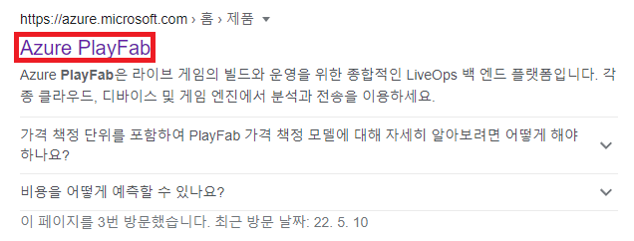
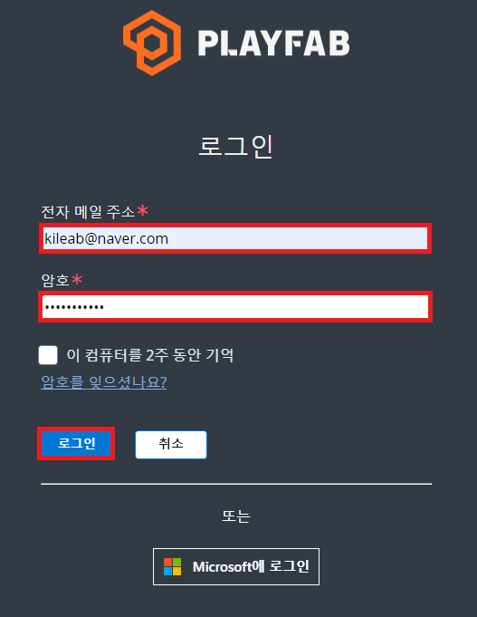
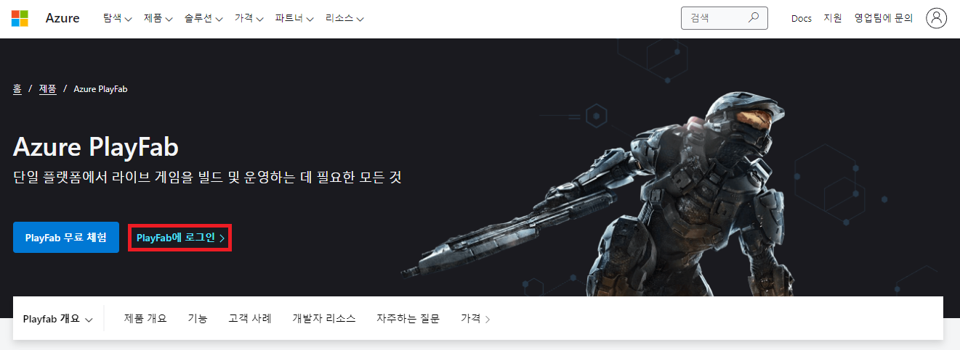
첫 번째 튜토리얼
1. 첫번째로 Google에서 PlayFab을 입력하고 Azure PlayFab이라는 사이트에 접속합니다.
2. 그런 다음 PlayFab 사이트에 접속하여 PlayFab에 로그인합니다.
3. 그다음 PlayFab에 전자 메일 주소와 암호를 입력하고 로그인을 선택합니다.

Slide 2
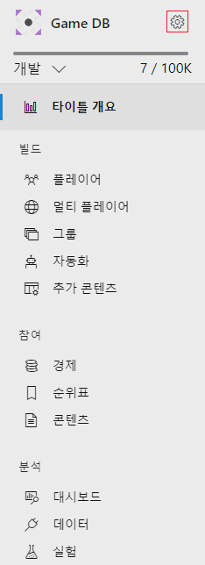
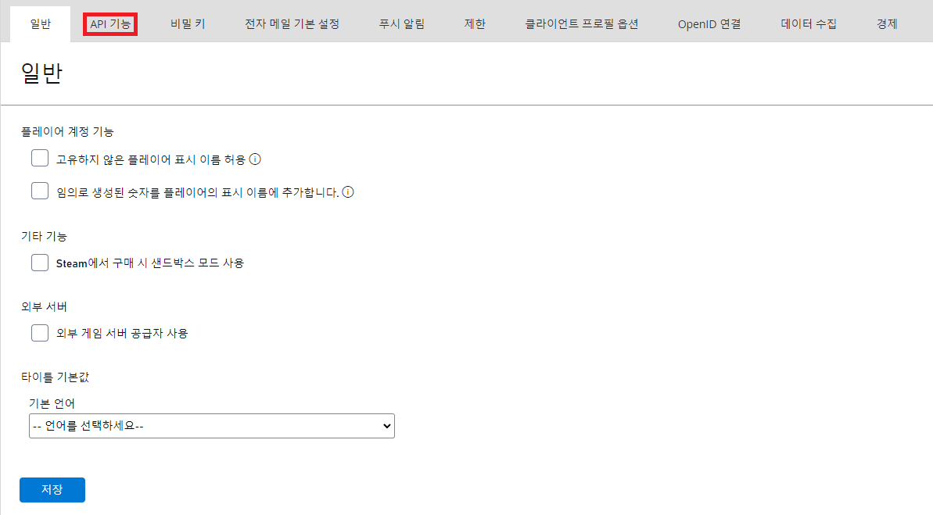
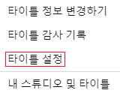
두 번째 튜토리얼
4. 그리고 Game DB에 설정을 선택한 다음 타이틀 설정을 선택합니다.
5. 마지막으로 타이틀 설정에서 API 기능을 선택합니다.

Slide 3
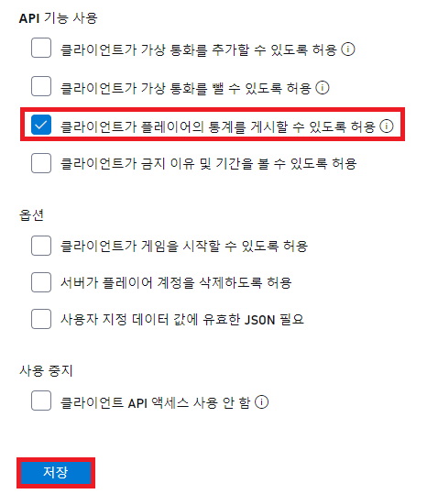
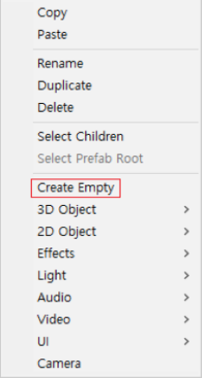
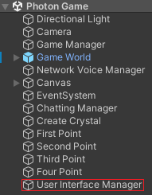

세 번째 튜토리얼
7. 그다음 빈 게임 오브젝트를 생성하고 User Interface Manager라는 이름으로 정의합니다.
그리고 UIManager 스크립트를 생성하고 USer Interface Manager 오브젝트에 넣어줍니다.
6. 이제 API 기능에서 [클라이언트가 플레이어의 통계를 게시할 수 있도록 허용]를 선택하고 저장합니다.

Slide 4
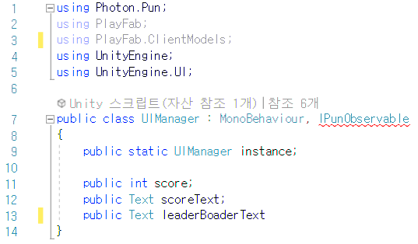
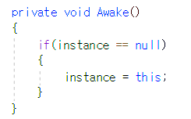
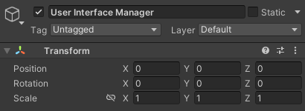
네 번째 튜토리얼
9. 이제 Awake( ) 함수에서 UIManager가 없다면 자신을 넣어주도록 설정합니다.
8. 그런 다음 UIManager 스크립트에서 IPunObservable 클래스를 추가적으로 상속합니다.
그러고 나서 UIManager를 전역변수로 설정하고 score 변수와 텍스트 변수를 선언합니다.
10. 그다음 User Interface Manager 오브젝트의 위치와 회전 값을 초기화합니다.

Slide 5
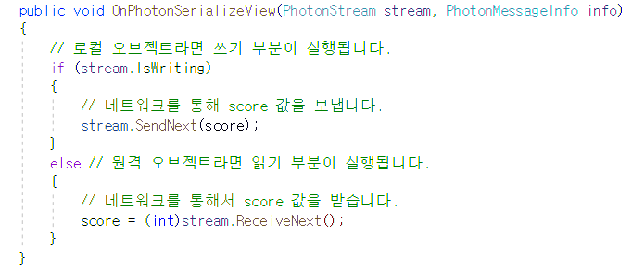
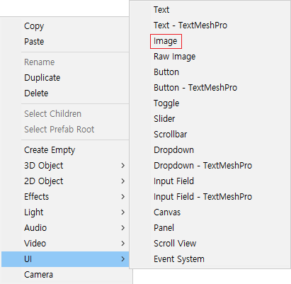
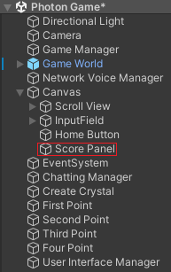
다섯 번째 튜토리얼
11. 그리고 Photon View 데이터를 실시간으로 동기화하기 위해 OnPhotonSerializeView( ) 함수를 선언합니다.
그런 다음 네트워크에 데이터를 보내고, 원격 오브젝트가 받을 수 있도록 설정합니다.
12. 그러고 나서 UI에 Image를 생성한 다음 Score Panel이라는 이름으로 정의합니다.

